Slide 1
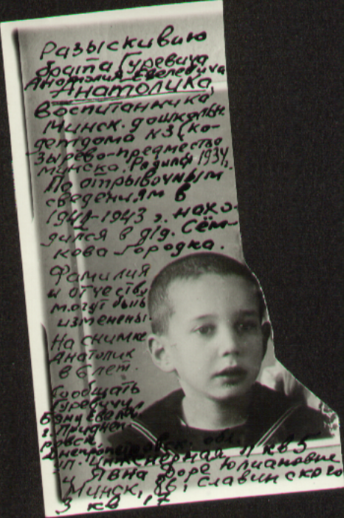
Гуревич Анатолий Евелевич – сын Розы Цыпкиной. 6 лет, 40-е годы.

Slide 2
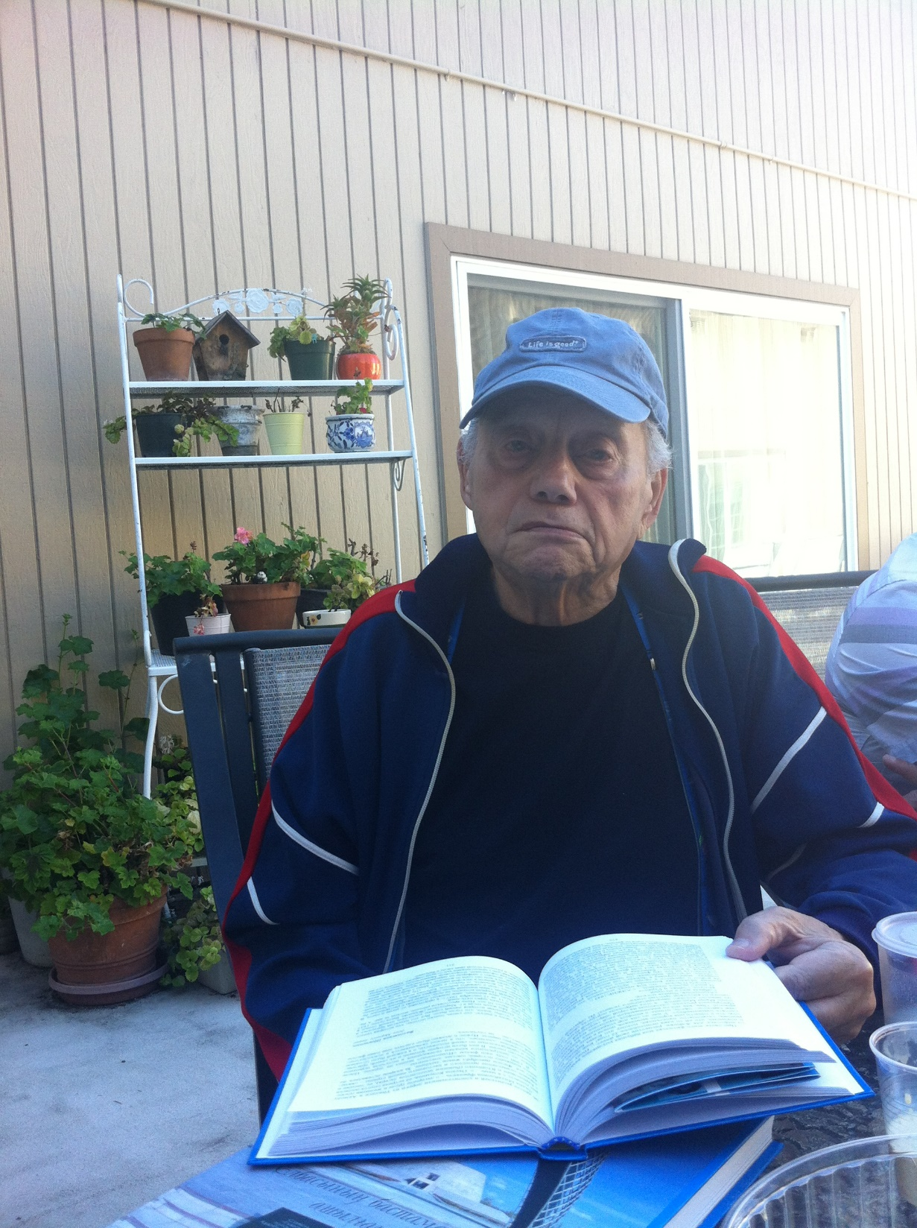
Гуревич Бен Евельевич, сын Цыпкиной Розы. 2015 г. Калифорния.США

